Slide 1
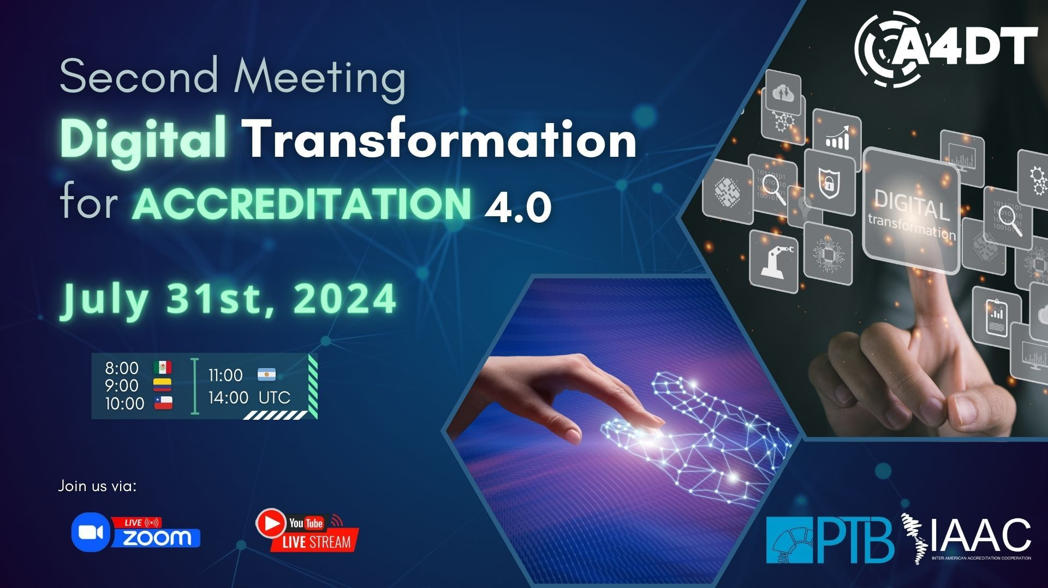

Slide 2

Indicaciones Generales
General Information
  Se recomienda el uso de audífonos para que la escucha sea clara.
  Durante el evento permanecerá activo el módulo de Preguntas y Respuestas, podrán enviar sus consultas por este medio (incluir su nombre y correo electrónico).
  Contamos con servicio de traducción simultánea, el cual podrán activar en la barra inferior de ZOOM (Español/Inglés).
  Se informa que el evento será grabado, se realizarán capturas de pantalla de evidencia para difundir en redes sociales y será transmitido a través de YouTube.
  The use of headsets is recommended in order to ensure a clear hearing.
  During the event you will be able to see the Questions and Answers box active, you will be able to send your questions by this means (include your name and e-mail)..
  Simultaneous translation service will be available, you can activate it in the bottom bar of ZOOM (Spanish/English).
  We inform you that the event will be recorded, evidence screenshots will be taken to disseminate in social networks and will be streamed on YouTube.

Slide 3
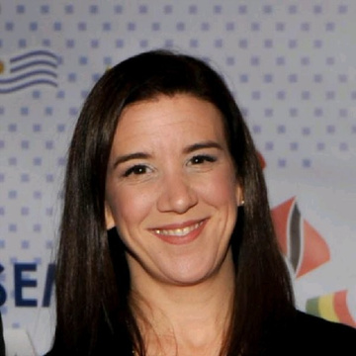
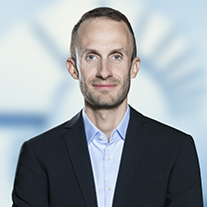


Bienvenida
welcome Remarks
Paola Mársico
Thomas Bollwein
Presidente del MLA de IAAC
Coordinador de Proyecto PTB
IAAC MLA Chair
PTB Project Coordinator
A4dt Project
@A4DT_iaac

Slide 4
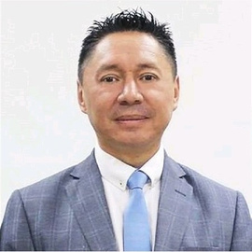
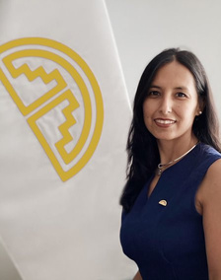
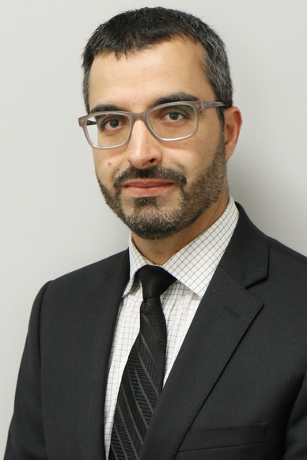

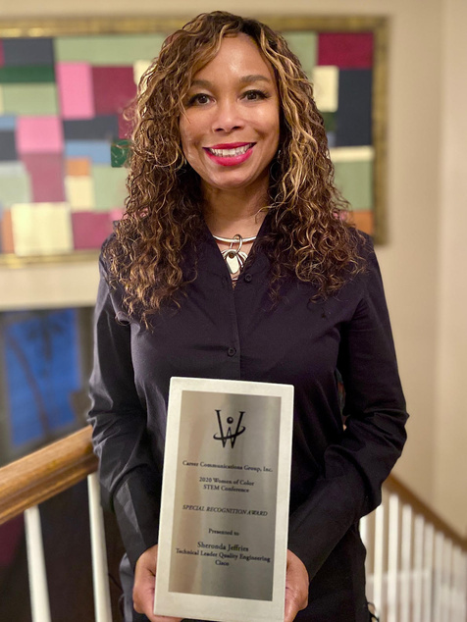
Transformación digital que se adapta a las necesidades de la infraestructura de la calidad.
PANEL 1
Digital transformation that adapts to quality infrastructure needs
Carlos Echeverria
Presidente del Comité de Apoyo al Desarrollo de IAF
IAF Development Support Committee Chair
Gabriela Zamora
Especialista de Calidad y Obstáculos Técnicos al Comercio, CAN.
Abdel Kassou
Co-coordinador Grupo de IAF en Transformación Digital
Quality and Technical Barriers to Trade Specialist, CAN.
Co- Convener of IAF Digital Transformation Working Group
Mann Nguyen
Sheronda Jeffries
Responsable de Política Digital, TIC Council
Coordinadora Grupo de IAF en Transformación Digital
TIC Council, Digital Policy Manager
Convener of IAF Digital Transformation Working Group

Slide 5
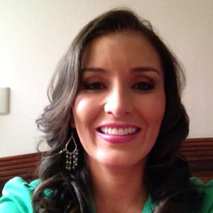
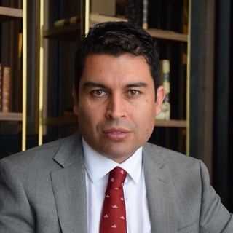
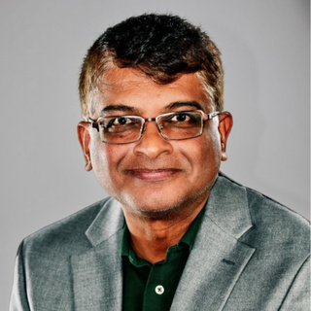
Nuevas tecnologías para la optimización de procesos de evaluación de la
conformidad y acreditación, una mirada desde la normalización.
PANEL 2
New technologies for the optimization of conformity assessment and
accreditation processes, a view from standardization.
Ilse Delgado
Co-coordinador del WG 31 de CASCO - ISO/IEC 17020
Co-convener CASCO WG31 ISO/IEC 17020
Ferney Chaparro
Secretario de IAAC
IAAC Secretary
Vijay Krishna
Experto del WG 30 de CASCO - ISO/IEC 17024
Expert CASCO WG30 – ISO/IEC 17024

Slide 6
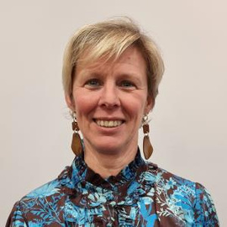
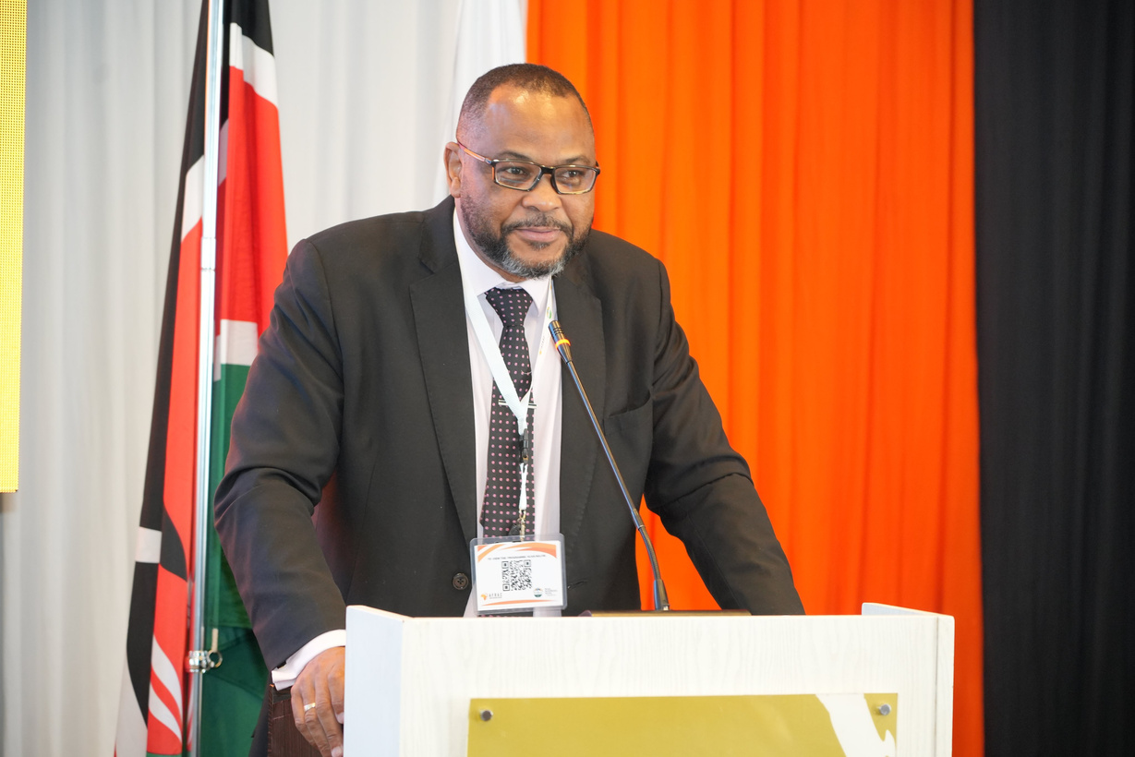
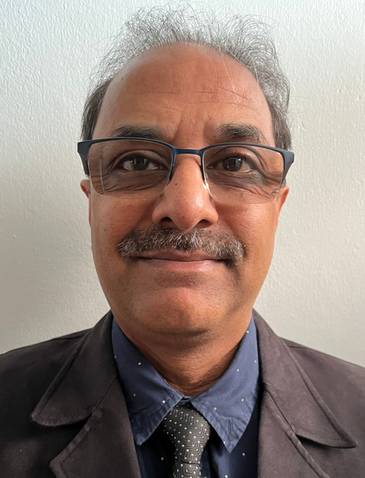
PANEL 3
Transformación digital, una perspectiva desde IAAC, AFRAC, APAC, ARAC, EA y SADCA
Digital Transformation, an IAAC, AFRAC, APAC, ARAC, EA and SADCA Perspective
Paola Mársico
Presidente del MLA de IAAC
IAAC MLA Chair
Carlos Echeverria
Maureen Logghe
IAAC
Presidente de EA
EA Chair
Ron Josias
Robin GOPEE
Presidente AFRAC
Presidente de SADCA
AFRAC Chair
SADCA Chair
Pag 1

Slide 7
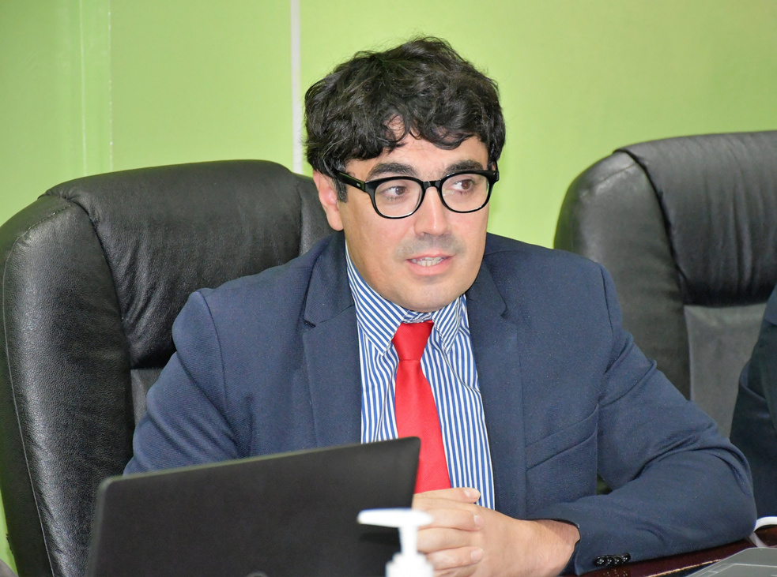
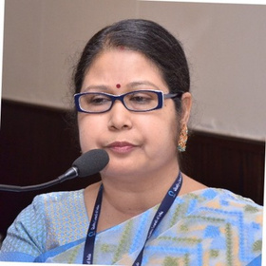
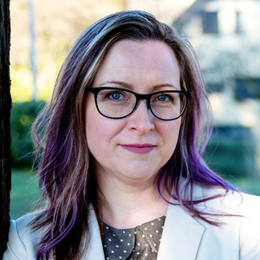
PANEL 3
La transformación digital facilita la comunicación y el acceso a la información compartida.
Digital Transformation, an IAAC, AFRAC, APAC, ARAC, EA and SADCA Perspective
Paola Mársico
Presidente del MLA de IAAC
IAAC MLA Chair
Malika Gope
Moslem Barrak
Coordinadora del proyecto APAC-PTB sobre transformación digital de APAC
Secretario de ARAC
ARAC Secretary
Convenor of the APAC-PTB Project on Digital Transformation of APAC
Jennifer Dannielson
Presidente de la Red de Digitalización de APAC
Chair of the APAC Digitalization Network
Pag 2

Slide 8
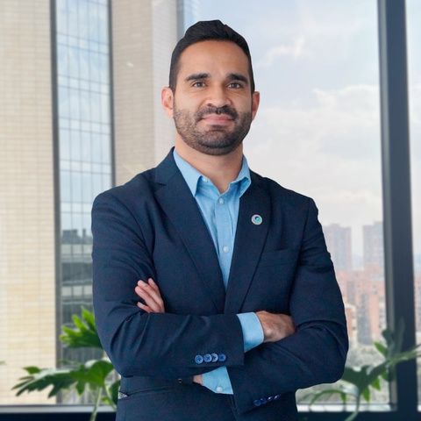
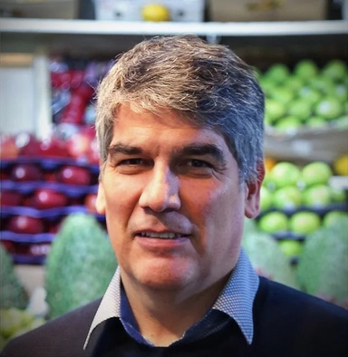
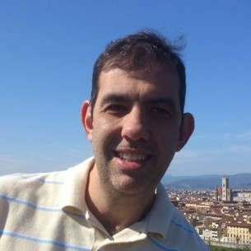
Nuevas tecnologías para la optimización de procesos de evaluación de la
conformidad y acreditación, una mirada desde la normalización.
PANEL 4
New technologies for the optimization of conformity assessment and
accreditation processes, a view from standardization.
Diego Rodríguez
Director Técnico Nacional ONAC
ONAC National Technical Director
Alexis Valqui
Consultor del PTB
PTB Consultant
Rodolfo Saboia Lima de Souza
Presidente M4DT del SIM
SIM M4DT Chair

